Slide 1
시스템 설계 보고서
미아방지
9조
2009135048 문 혁
2010136003 강준영
2010136039 김현성
2013136147 임효균

Slide 2
시스템 대상 및 목적
[대상]
- 아이의 안전과 미아사고를 예방하고 싶은 부모
- 주변의 도움을 필요로 할 수 있는 지적 장애인, 노인.
[목적]
아이 혹은 치매가 걸린 노인, 더불어 지적 장애인 들이 곤란한 상황에 처했을 때 보호자가 그 사실에 대한 상황 파악을 할 수 있도록 하고 주변 사람과 경찰에게 위급상황을 알린다.
평상시에도 보호자가 제품을 착용한 사람의 정체 시간 동선 등의 위치정보를 파악 할 수 있다.

Slide 3


시스템 구조
Wearable Device
부모 스마트폰
평상시
부모는 아이의 상황과 위치정보를 실시간으로 파악 할 수 있으며 Wearable Deviece 에 옷에 출력할 문구나, 지역 이탈 시 디스플레이 색을 변경하는 데이터를 전송 가능
플렉서블 LED
Or
발광 직물
데이터
전송장치
위급상황 발생시
보호자 데이터
수신장치
부모가 지정한 지역범위 이탈, 음성 인식 시스템 으로 위급상황 발생 판단
주변사람 스마트폰
상황 인지 시스템
주변사람들 에게 아이가 위험상황에 처했다고 알림
탈부착 배터리
가까운 경찰에게 아이의 위치정보와 상황 전달

Slide 4
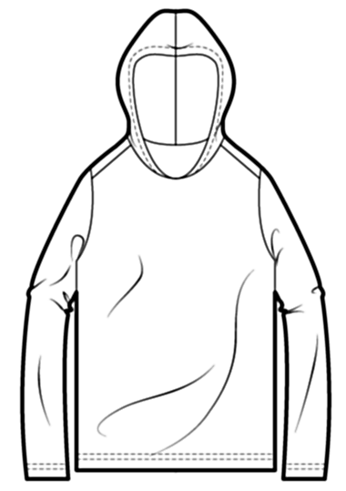

시스템 기능 및 동작 흐름
[Wearable Device]
디스플레이
플렉서블 LED 삽입
OR
루마리브 발광 직물 사용
디스플레이와
탈부착 장치를 연결
상황 인지 시스템
GPS 데이터를 받아 보호자가 지정한 구역 이탈 감지
음성 인식장치를 통해 언어폭력, 상대방의 목소리, 사용된 단어를 파악하여 위험 감지
위급상황 시
010-99XX-XXXX
경기도 안양시~
평상시
상황에 따라 옷의 앞뒤에 설치되어 있는 LED가 변경된다.
데이터 송수신 장치
보호자와의 GPS , 위험상황 데이터 송수신 및 부모 메시지 수신
주변사람, 경찰에게 GPS, 위험상황 데이터 송신 장치
배터리
탈부착 가능

Slide 5






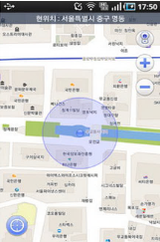
시스템 기능 및 동작 흐름
[Wearable Device]
GPS 데이터를 받아 보호자가 지정해 놓은 범위를 이탈했는지 감지한다.
평상시에는 아이가 좋아할만한 이미지를 출력하도록 한다.
위급상황 발생시에 부모가 보내준 문구나 디스플레이의 색이 바뀌도록 한다.
위급상황 시
010-99XX-XXXX
경기도 안양시~
평상시
상대방의 목소리, 사용된 단어를 파악하여 위험 상황을 감지한다.
데이터 송수신 장치를 통하여 부모에게 GPS 데이터를 전송하며 부모는 문구 및 비상시 디스플레이 색이 변경되는 데이터를 전송한다.

Slide 6

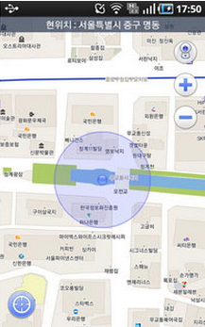
시스템 기능 및 동작 흐름
[Application]
GPS 데이터 수신
웨어러블 디바이스 디스플레이에 표시해줄 메시지를 전송한다.
아이의 동선 파악
아이가 지나온 동선을 보여준다.
위치정보
문자 전송
설정
종료
위치 반경 설정,
경고 알림 단계 설정
정체시간 파악
화살표의 한 지점을 누르면 아이가 그 지점 에서 머물러 있던 시간이 표시된다.
위치정보 화면
메인 화면

Slide 7


시스템 기능 및 동작 흐름
[Application]
GPS 데이터 수신
위험상황 데이터 수신
진동이 울리고
알림 메시지가 나타난다.
주변에
위험상황에 처한 아이가 있습니다.
화면변경
알림을 받은 사람의 위치로부터 아이가 어디 있는지 표시 되어있는 데이터를 전송한다.
주변사람 스마트폰

Slide 8
Thank You

